Slide 1
Визуализация зависимостей в MathCad

Slide 2
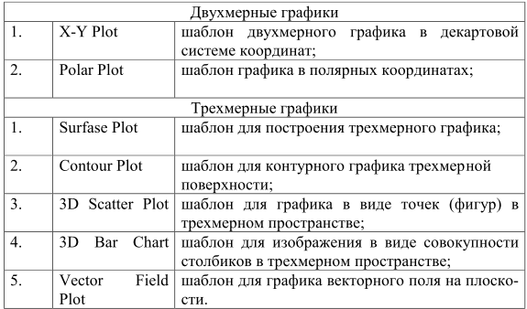
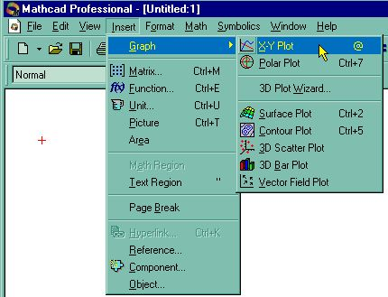
Построение графика функции в MathCad
Для построения графиков в Mathcad можно воспользоваться функцией Вставка > График > Тип графика или панелью инструментов График

Slide 3
Построение графика функции в MathCad
При выборе режима построения двумерного графика в координатных осях Х-У на рабоче листе создается шаблон с полями-заполнителями для задания отображаемых данных по осям абсцисс и ординат (имена аргументов и функций или выражения для них, а также диапазоны изменения значений).
Заполнитель у середины оси координат предназначен для переменной или выражения, отображаемого по этой оси.
Заполнители для граничных значений появляются после ввода аргумента и/или функции. Граничные значения по осям выбираются автоматически в соответствии с диапазоном изменения величин, но их можно задать, щелкнув в области соответствующих полей-заполнителей и изменив значения в них.

Slide 4
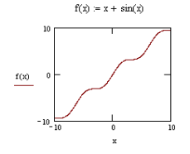
Построение графика функции в MathCad
Рассмотрим построение на примере функции sin(x). Для этого введем в рабочем листе следующее f(x):= x+sin(x)
Теперь нам нужно создать сам график, для этого нажимаем на пункт меню Добавить, выбираем строку Графики, и в появившемся списке выбираем X—Y график
Заполнить две помеченные для ввода позиции, в первую ввести с клавиатуры f(x), а во вторую – x.
Большинство параметров графического процессора, необходимых для построения графика, по умолчанию задается автоматически. Очень часто параметры, заданные по умолчанию, не устраивают.
Поэтому следующим этапом построения графика является форматирование графика.

Slide 5
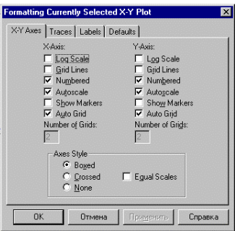
Форматирование графиков
Для форматирования графика надо дважды щелкнуть на области графика или в подменю Graph (график) меню Format задать формат графика.

Slide 6
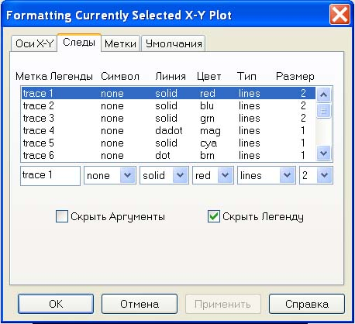
Форматирование графиков
Для управления отображением построенных линий служит вкладка Следы (Traces) в открывшемся диалоговом окне.
Текущий формат каждой линии приведен в списке, а под списком расположены элементы управления, позволяющие изменять формат.
Поле Метка легенды (Legend Label) задает описание линии, которое отображается только при сбросе флажка "Скрыть описание" (Hide Legend).
Список Символ (Symbol) позволяет выбрать маркеры для отдельных точек
Список Линия (Line) задает тип линии
Список Цвет (Color) – цвет
Список Тип (Туре) определяет способ связи отдельных точек
Список Размер (Width) - толщину линии.

